Slide 1
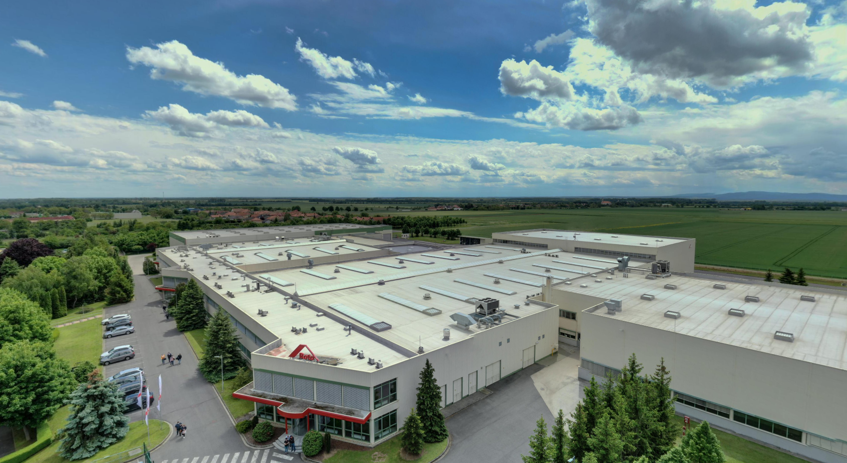
Roto Elzett Certa Kft. 9461 Lövő, Kossuth L. u. 25.
Üdvözöljük kedves Vendégeinket!

Slide 2
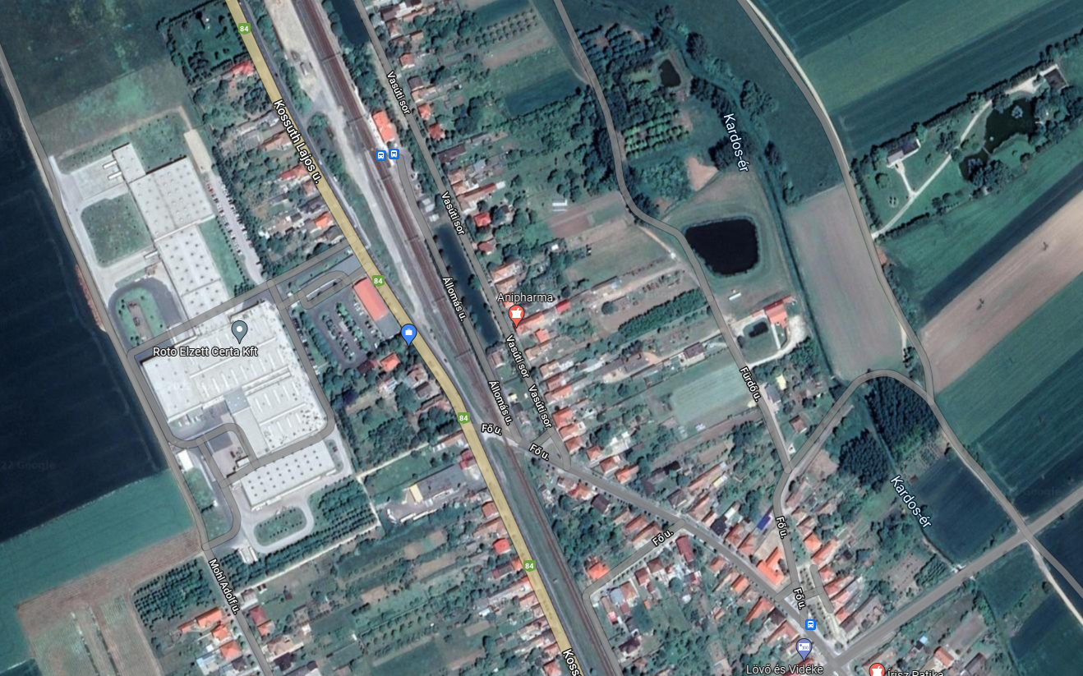
84
Ajánlott gyári parkolók megközelítése
84
P
P
Sopron felől
Szombathely vagy Balaton felől
Győr vagy Budapest felől
84

Slide 3
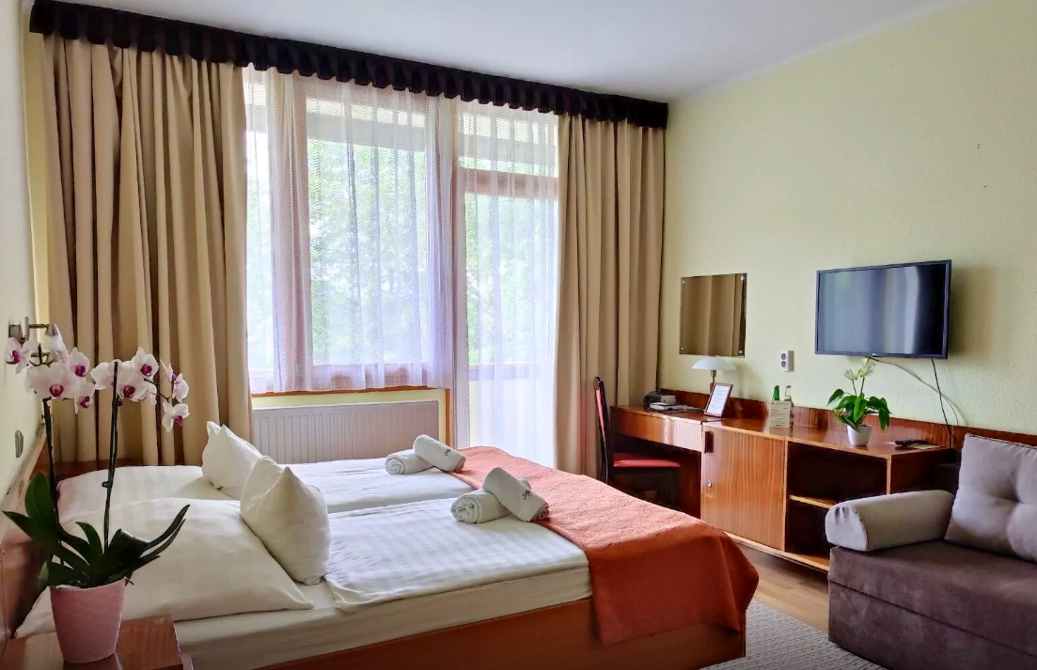
Szálláshelyek Lövő közelében
< 10 km
Szidónia Kastélyszálló – Röjtökmuzsaj
Határmenti Vendégház – Zsira
10 -15 km
Bernadatt Villa Apartman - Bük
Park Hotel - Bükfürdő
Hotel Öreg Malom - Csepreg

Slide 4
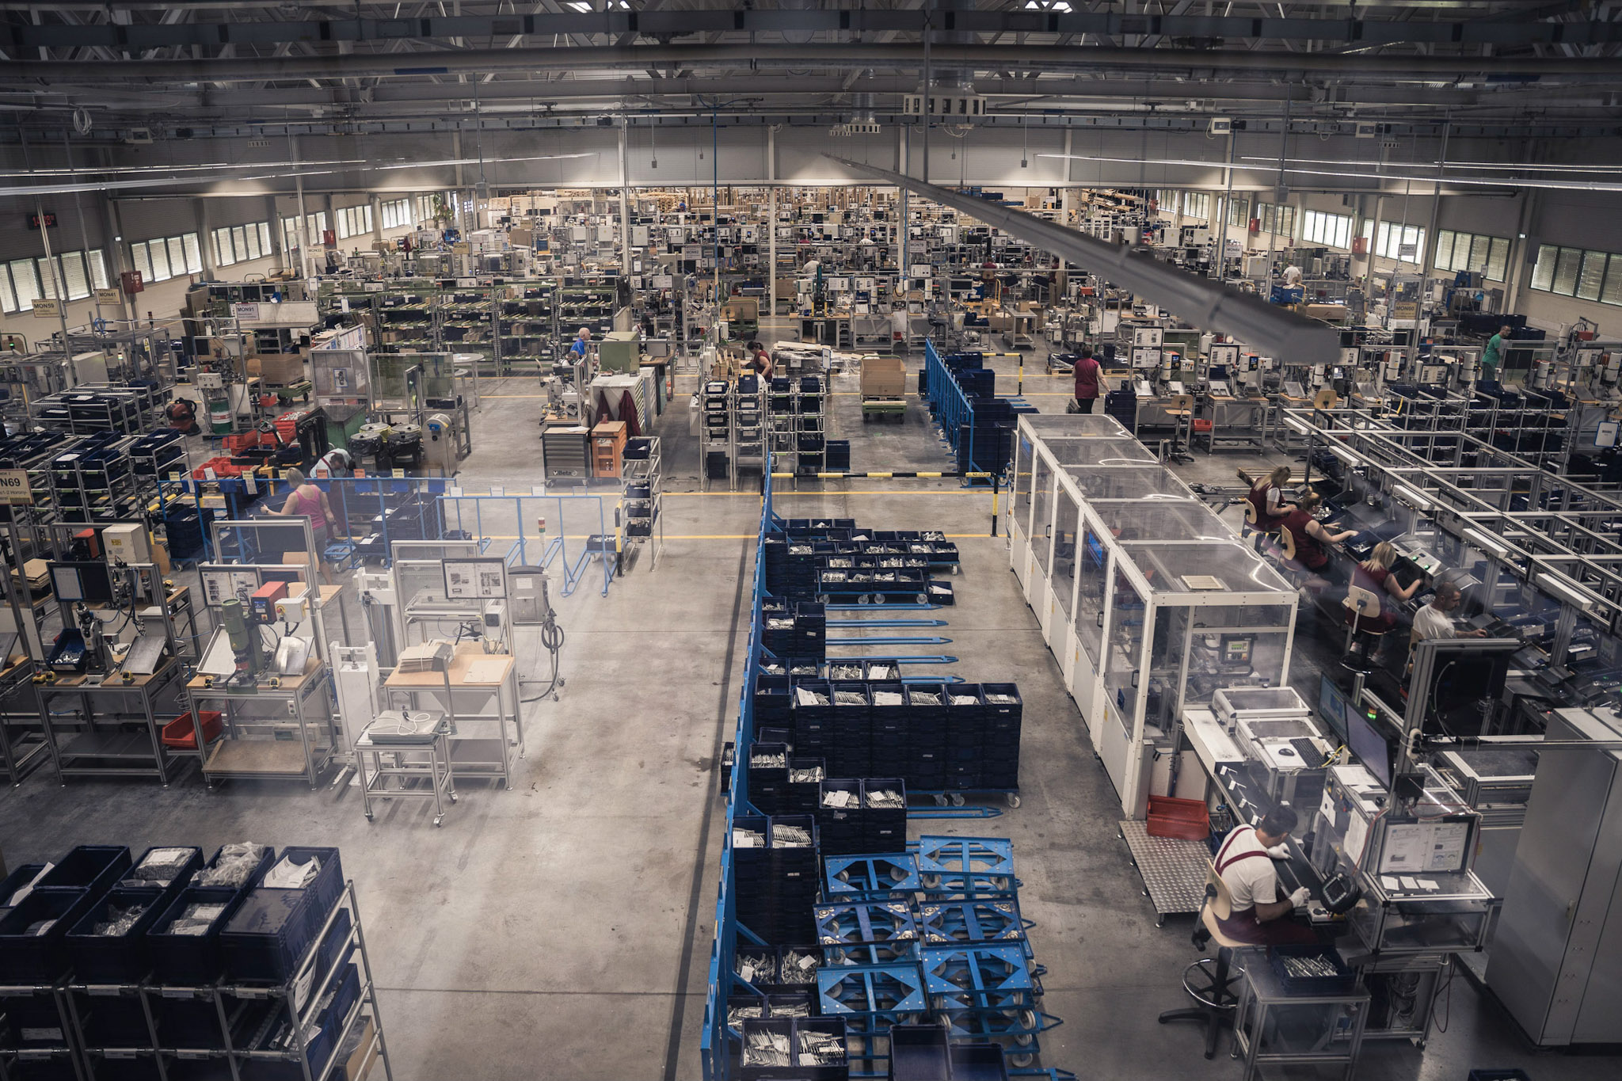
ISO 9000 Fórum Szakmai nap programja
2022. november 10.
10:10 – 10:25 Megérkezés, regisztráció (recepció)
10:30 – 11:00 Gyárvezetői köszöntő, cégbemutató - Kocsis Ernő (ügyvezető igazgató)
11:00 – 11:20 Energiafelügyelet és energiatakarékosság – Dongó István (épületfenntartási vezető)
11:20 – 11:40 Létszámbiztosítás egy változó világban – Somogyi Zsuzsanna (regionális HR vezető)
11:40 – 12:00 Kérdések és válaszok
12:00 – 13:00 Gyárlátogatás 2 csoportban – Berkes Norbert (sajtoló vez.), Erdős Róbert (szerelde2 vez.)
13:15 – 14:00 Szendvicsebéd Kérdések és válaszok
14:15 – Hazautazás

Slide 5
Fontosabb biztonsági előírások
Vállalatunknál történő tartózkodása idején, öltözékén jól látható helyen viselje a belépéskor kapott „Visitor” kártyát!
A vállalat területén targoncák közlekednek! A targoncák közlekedésére kijelölt útvonalon gyalogosan közlekedni tilos!
Ügyeljen a biztonsági jelzésekre! A sajtolók és raktárak területén a kijelölt utak kivételével védőcipő viselése kötelező!
Gépeket, berendezéseket megérinteni tilos!
Az étkezésre kijelölt helyeken kívül étkezni tilos!
Dohányozni csak a kijelölt helyeken szabad!
Fényképezni tilos!
Szeretettel várjuk kedves Látogatóinkat!

